Slide 1
Evaluationsforschung 2.0 Wie ChatGPT und weitere KI-Programme unsere Arbeit bereichern können
SEVAL-Kongress, 31. August 2023
Lukas Oechslin, INTERFACE
Stefan Schütz, ETH Zürich

Slide 2
Ablauf
Kurze Vorstellung (2’)
Einführung (18’)
Was sind KI und Algorithmen
Was ist ein Language Model und wie wird es angewandt
Funktionsweise von GPT (Generative Pre-trained Transformer)
ChatGPT: Anwendungsbeispiele (Datenanalyse, Literaturrecherche, Umfrageerstellung und Auswertung, Berichtserstellung und Präsentation)
Ethische Überlegungen und Grenzen (Limitierungen)
Diskussion (20’)

Slide 3
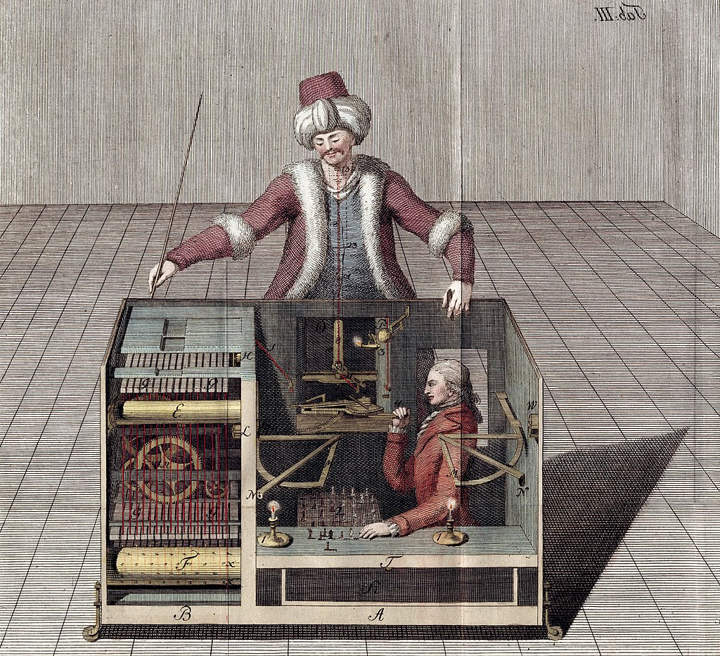
2.1 Was sind KI und Algorithmen
KI ist ein Bereich der Informatik, der sich mit der Schaffung von
Computern und Software beschäftigt, die denken,
lernen und Probleme lösen können.
Ein Algorithmus ist eine klar definierte Reihe von Anweisungen
oder Regeln, die ausgeführt werden, um eine bestimmte
Aufgabe zu erfüllen oder ein spezielles Problem zu lösen.
Notes:
KI
Künstliche Intelligenz, kurz KI, ist ein Bereich der Informatik, der sich mit der Schaffung von Computern und Software beschäftigt, die denken, lernen und Probleme lösen können. Einfach ausgedrückt, geht es darum, Maschinen so zu programmieren, dass sie Aufgaben erfüllen können, die normalerweise menschliche Intelligenz erfordern. Beispiele sind Bild- und Spracherkennung, Entscheidungsfindung und sogar komplexe Aufgaben wie das Autofahren. Die KI-Technologie hat enorme Fortschritte gemacht und ist heute in vielen Bereichen wie Medizin, Finanzwesen und natürlich Technologie allgegenwärtig.
Algorithmen
Man kann sich einen Algorithmus wie ein Rezept vorstellen: Es gibt bestimmte Zutaten (Daten) und Schritte (Anweisungen), die man befolgen muss, um ein gewünschtes Ergebnis (Lösung) zu erhalten. Algorithmen sind das Herzstück jeder Software und sie ermöglichen es, dass Computer komplexe Aufgaben schnell und effizient ausführen können. Von der einfachen Berechnung bis zur KI: Algorithmen sind die Bausteine, die dies ermöglichen.

Slide 4
2.2 Was ist ein Language Model
Ein Language Model ist ein Computerprogramm, das darauf trainiert ist, menschliche Sprache zu ‟verstehen” und zu generieren.
Es verwendet statistische Methoden, um vorherzusagen, welches Wort als nächstes in einem Text kommt, basierend auf den vorhergehenden Wörtern.
Diese Modelle werden in einer Vielzahl von Anwendungen eingesetzt, von Textverarbeitung und automatischer Übersetzung bis hin zur Spracherkennung und- generierung.

Slide 5
2.3 Wie wird es angewandt: Natural Language Processing (NLP)
Natural Language Processing (NLP) ist das Fachgebiet, in dem Language Models angewandt weden.
Es umfasst eine breite Palette von Anwendungen, von Text- und Spracherkennung bis zur maschinellen Übersetzung und Sentimentanalyse.
In der Evaluationsforschung können NLP-Tools zur Analyse von qualitativen Daten (Textanalyse), zur automatischen Kategorisierung von Antworten sowie zur Identifizierung von Trends und Mustern in grossen Datensätzen verwendet werden.
Notes:
Sentimentanalyse, auch Meinungsmining genannt, ist ein Bereich des Maschinenlernens und der Textanalyse, der darauf abzielt, die Stimmung oder die Meinung in einem Text zu identifizieren und zu kategorisieren. Das Hauptziel ist es, herauszufinden, ob der Text eine positive, neutrale oder negative Meinung über ein bestimmtes Thema oder Produkt ausdrückt.
Die Analyse kann auf verschiedenen Ebenen durchgeführt werden:
Dokumentebene: Die allgemeine Meinung eines gesamten Dokuments wird bewertet.
Satzebene: Jeder Satz wird individuell bewertet.
Aspektebene: Hier wird nicht nur die allgemeine Meinung bewertet, sondern auch, wie verschiedene Aspekte oder Eigenschaften eines Produkts oder einer Dienstleistung bewertet werden.

Slide 6
2.4 Funktionsweise von GPT (Generative Pre-trained Transformer)
GPT, oder Generative Pre-trained Transformer, ist eine spezielle Art von Language Model.
Es kann Text generieren, der sehr menschenähnlich erscheint, und ist in der Lage, eine breite Palette von sprachlichen Fähigkeiten zu zeigen, von der Beantwortung von Fragen bis zur Erstellung von Texten.
Das Modell ist „vortrainiert“.
Dies bedeutet, dass es auf einer grossen Menge von Textdaten trainiert wurde, bevor es für spezifische Aufgaben weiter angepasst wird.
Notes:
Kommerziell orientierte Organisation; Kooperation mit Microsoft seit 2019.
GPT 4: Korpus bis und mit September 2021

Slide 7
2.4.1 ChatGPT: Anwendungsbeispiele in der Evaluationsforschung
Datenanalyse
Auswertung von unbekannten Textdaten kann automatisiert werden, um Muster, Schlüsselbegriffe und Themen zu identifizieren (Mining).
Zum Beispiel könnte ein Umfragebericht mit tausenden von offenen Antworten durch ein Skript laufen, das ChatGPT nutzt, um diese Antworten in verschiedene Kategorien einzuteilen.
Ausserdem kann eine Sentimentanalyse durchgeführt werden, um die allgemeine Stimmung in den Antworten zu erfassen.

Slide 8
Sentimentanalyse

Slide 9
Sentimentanalyse

Slide 10
Relationale Muster erkennen

Slide 11
2.4.1 ChatGPT: Anwendungsbeispiele in der Evaluationsforschung
Datenanalyse
Auswertung von unbekannten Textdaten kann automatisiert werden, um Muster, Schlüsselbegriffe und Themen zu identifizieren (Mining).
Zum Beispiel könnte ein Umfragebericht mit tausenden von offenen Antworten durch ein Skript laufen, das ChatGPT nutzt, um diese Antworten in verschiedene Kategorien einzuteilen.
Ausserdem kann eine Sentimentanalyse durchgeführt werden, um die allgemeine Stimmung in den Antworten zu erfassen.
Ein Gerüst für einen Analysecode kann in verschiedenen Programmiersprachen erstellt werden, auch aufbauend auf deskriptivem Text.

Slide 12
2.4.1 ChatGPT: Anwendungsbeispiele in der Evaluationsforschung
Literaturrecherche
ChatGPT kann diesen Prozess durch die automatische Zusammenfassung von Fachartikeln und durch das Auffinden von relevanten Informationen erheblich beschleunigen.
Darüber hinaus kann das Modell auch dazu verwendet werden, Forschungslücken zu identifizieren und eine Prioritätenliste für weitere Forschungen zu erstellen.
Für das Auffinden der Literatur ist ChatGPT derzeit noch ungeeignet. Alternative: ConnectedPapers

Slide 13
Literaturrecherche mit Connected Papers Jennifer C. Greene (1989): Qualitative Data Analysis and Interpretation

Slide 14
2.4.2 ChatGPT: Anwendungsbeispiele in der Evaluationsforschung
Umfrageerstellung und –auswertung
ChatGPT kann hier als kreatives Werkzeug dienen, um Fragestellungen zu generieren oder vorformulierte Fragen zu variieren.
Darüber hinaus kann es bei der Auswertung helfen, indem es etwa Freitextantworten voranalysiert, klassifiziert oder diese sogar in grafische Elemente wie Word-Clouds transformiert.

Slide 15
Klassifizieren

Slide 16
Klassifizieren

Slide 17
2.4.2 ChatGPT: Anwendungsbeispiele in der Evaluationsforschung
Berichterstellung und Präsentation
ChatGPT kann dazu genutzt werden, Textbausteine für den Bericht zu generieren oder sogar eine vorläufige Version des gesamten Berichts zu erstellen.
Zur Generierung von Übersetzungen und/oder stilistisch angepassten Umformulierungen sind ChatGPT oder alternative Werkzeuge wie z.B. Grammarly oder DeepL wertvoll.
Auch bei der Präsentation der Ergebnisse kann ChatGPT unterstützen, indem es z.B. Visualisierungsideen vorschlägt oder eine Executive Summary automatisch generiert.
Notes:
Texte "neutraler" gestalten, um möglichst keinen Bias durch die Fragestellung zu erzeugen.
Natürlich gibt es auch noch weitere potenzielle Anwendungsbereiche, sei dies im Bereich der Erarbeitung von Offerten oder Evaluationsdesigns (von Wirkungsmodellen bis hin zu Fragestellungen), bis hin zum Erstellen von Workshopdesigns (für die Vorbereitung des heutigen Workshops haben wir ebenfalls auf ChatGPT zurückgegriffen). Dies hier sind ein paar der aus unserer Sicht zentralsten Beispiele. Aus Zeitgründen gehen wir nun auf die weiteren nicht auch noch ein, können diese aber gerne im Anschluss an die Präsentation gemeinsam diskutieren.

Slide 18
2.5 Ethische Überlegungen und Grenzen (Limitierungen)
Datenvertraulichkeit: Schutz von persönlichen und sensiblen Daten zu gewährleisten - Die meisten KI-Anwendungen sind nicht darauf ausgerichtet, vertrauliche Daten zu verarbeiten - keine sensiblen Informationen an das Modell weitergegeben werden.
Verzerrungen und Voreingenommenheit: - Modelle basieren auf realen Textdaten - Verzerrungen in diesen Daten widerspiegeln sich in Output.
Qualitätskontrolle: - Generierte Inhalte sorgfältig überprüfen - KI-Anwendungen sind Werkzeuge, keine autonome und saliente Einheit.
Token-Limitierung: - Modell kann pro Anfrage eine begrenzte Anzahl Tokens verarbeiten (~3‘500 Wörter)
Fantasieren oder Falschinformationen: - Modell neigt dazu, zu "fantasieren“ - kann Informationen generieren, die nicht zutreffend sind
Notes:
Das begrenzt die Länge und Detailtiefe der Analysen oder Texte, die es generieren kann. Das bedeutet, sie könnten Stereotypen oder Vorurteile verstärken, was bei der Interpretation der Ergebnisse berücksichtigt werden muss.
Die erzeugten Ergebnisse müssen von Expert:innen validiert werden.
Das ist besonders relevant, wenn es darum geht, genaue und verlässliche Daten oder Interpretationen zu generieren.
Als Machine-Learning-Modell verwendet GPT Tokens, um Text zu verstehen und zu generieren. In diesem Fall werden die Wörter, Phrasen und sogar Teile von Wörtern in der Trainingsdatenbank von GPT in eine Reihe von Tokens zerlegt. Diese Tokens werden dann in Vektoren umgewandelt, die von der neuronalen Netzwerkstruktur, welche die Basis von ChatGPT bildet, interpretiert werden können. Nach einer Reihe von Transformationen generiert das Netzwerk eine Ausgabe, die dann wieder in menschenlesbaren Text umgewandelt wird.
ChatGPT 3 hat beispielsweise ein Limit von 4096 Token, GPT4 (8K) hat ein Limit von 8000 Token und GPT4 (32K) hat ein Limit von 32000 Token. Es ist wichtig zu beachten, dass sowohl die Eingabe als auch die Ausgabe in diese Token-Beschränkungen fallen. Das bedeutet, wenn wir eine sehr lange Frage stellen, wird der verfügbare Raum für die Antwort reduziert. Ebenso, wenn die Antwort selbst sehr lang ist, könnte sie abgeschnitten werden, um innerhalb des Token-Limits zu bleiben.

Slide 19
3. Diskussion
Welche Erfahrungen habe ich bereits gesammelt mit KI (ChatGPT oder andere Anwendungen)?
Welche neuen Möglichkeiten und Herausforderungen ergeben sich in der Evaluationsforschung mit der Verbreitung dieser neuen KI-Applikationen?

Slide 20
Eine kleine Auswahl an interessanten Tools und Webseiten (1)
Thematische Seiten, Datenbanken
Datenbank mit AI-Tools: https://www.aicyclopedia.com/ (will zu Beginn eine Mailadresse haben, in das Feld lässt sich aber irgendetwas Beliebiges eintragen)
Datenbank mit AI-Tools: https://openfuture.ai/
KI in der Pädagogik mit vielen Links: https://ki-orientierung.de/erkunden/
ChatBots
Auflistung vieler ChatBots: https://zapier.com/blog/best-ai-chatbot/
ChatGPT: https://chat.openai.com/
ChatPDF: https://www.chatpdf.com/
SuchmaschinenBot - You.com: https://you.com
SuchmaschinenBot - Perplexity: https://perplexity.ai
Suchmaschine mit automatischen Zusammenfassung am Anfang der Suchergebnisse: https://neeva.com/
GPT4ALL - OpenSource und lokal installierbar: https://gpt4all.io

Slide 21
Eine kleine Auswahl an interessanten Tools und Webseiten (2)
Agents
Gebe der KI eine Aufgabe, die sie versucht, eigenständig zu lösen (in der Regel wird ein OpenAI-API-Schlüssel zur Abrechnung benötigt): https://agentgpt.reworkd.ai
Gebe der KI eine Aufgabe, die sie versucht, eigenständig zu lösen (mit Interaktion): https://godmode.space
Prompts
Awesome ChatGPT prompts: https://github.com/f/awesome-chatgpt-prompts
Snackprompt: https://snackprompt.com/
Spezialisierte Tools
Character.ai - Chatte mit einem Character, der eine bekannte Person oder einen fiktiven Charakter repräsentiert: https://beta.character.ai
CoLoop - Analysetool für qualitative Daten: https://www.coloop.ai

Slide 22
Eine kleine Auswahl an interessanten Tools und Webseiten (3)
Erstellung und Bearbeitung von Bildern und Videos
Auflistung vieler Bildgeneratoren: https://zapier.com/blog/best-ai-chatbot/
Videobearbeitung als würde man Text bearbeiten: https://www.descript.com/
Generator: https://runwayml.com/
Newsletter/Blog
Täglich das Neueste, per E-Mail abonierbar: https://www.superpowerdaily.com
KI in der universitären Lehre und Forschung
https://www.unilu.ch/universitaet/dienste/lehre/zentrum-lehre/kuenstliche-intelligenz-in-der-lehre/#section=c147880

